Slide 1
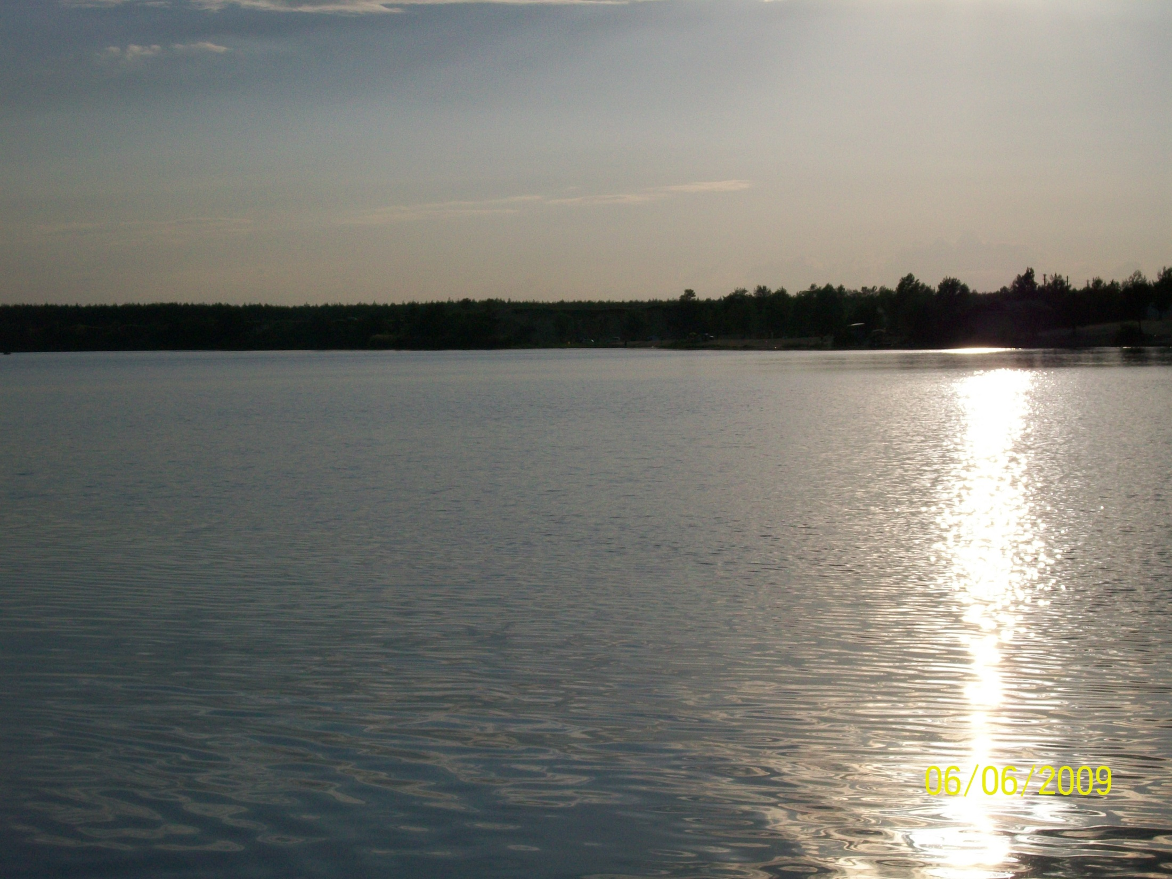

Путешествие в страну МОРФОЛОГИЮ
Скачано с сайта www.uroki.net

Slide 2
Фонетика – раздел языка о звуках

Slide 3
Лексикология– раздел языка, изучающий слова

Slide 4
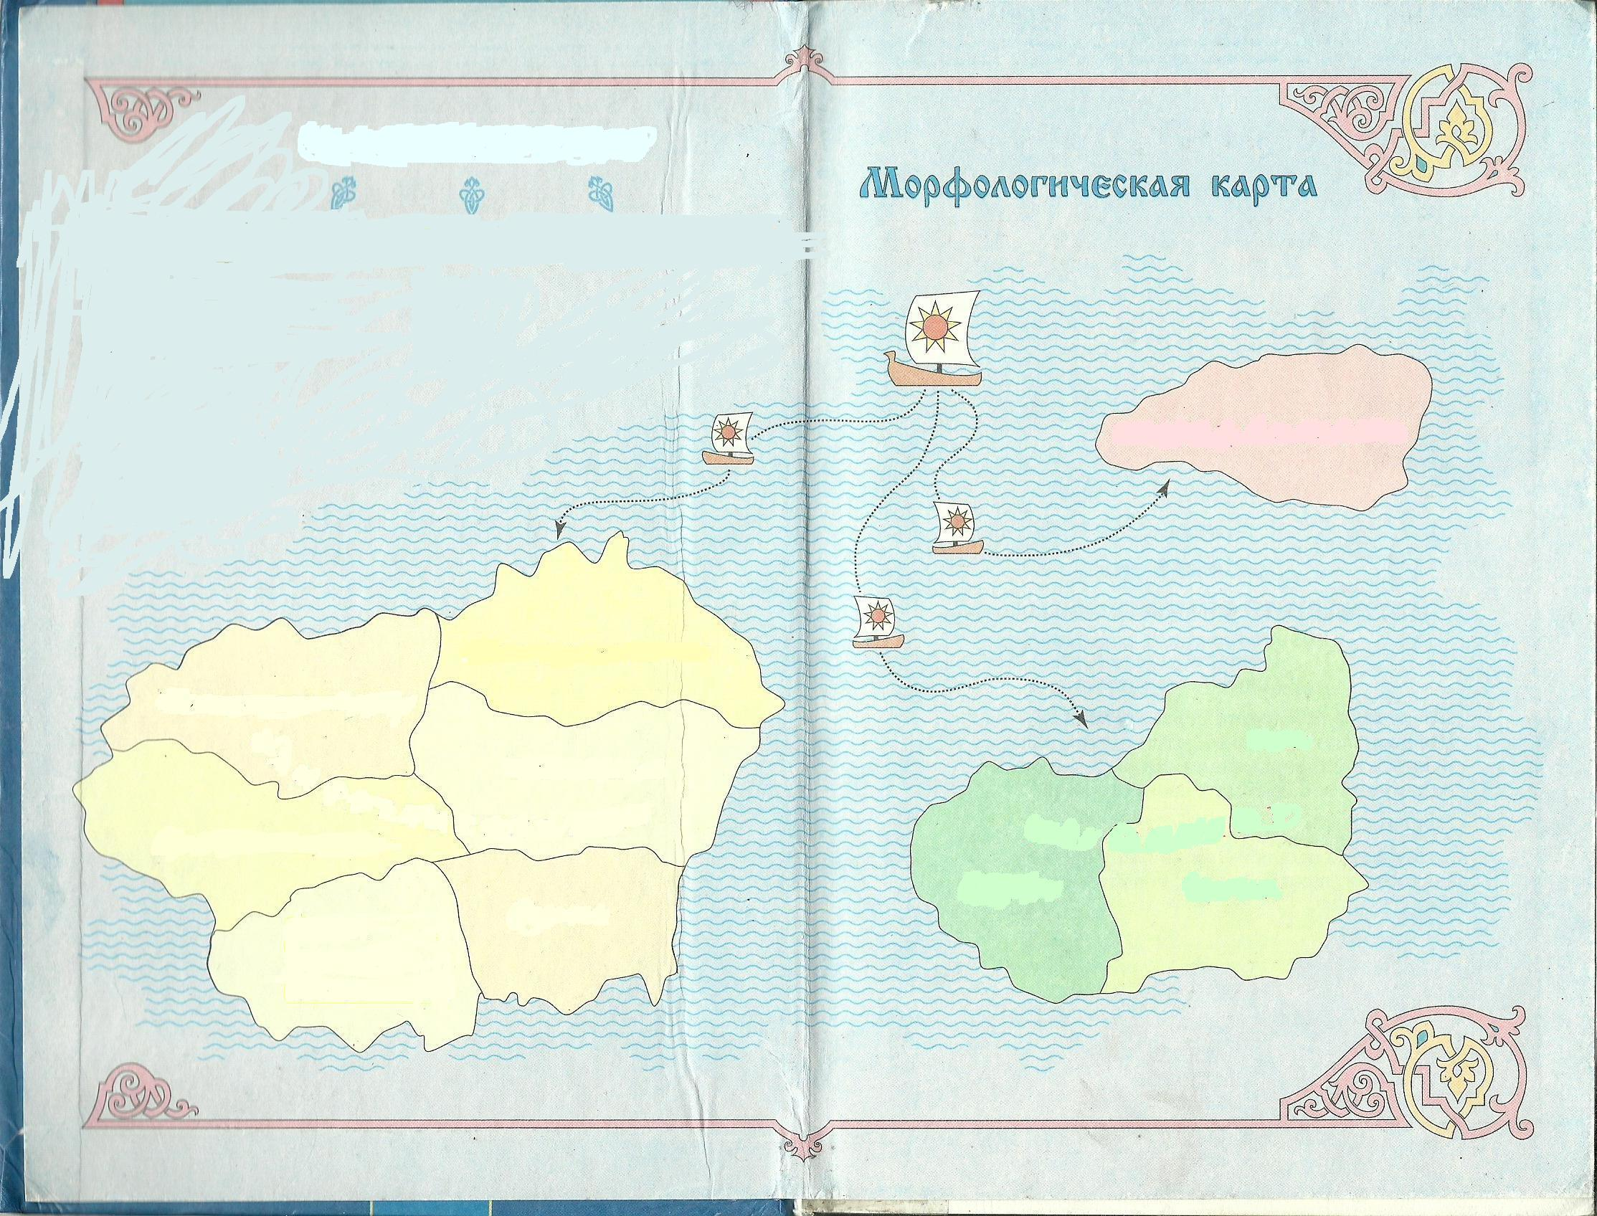

Slide 5
Правила:
Отвечая на вопросы, поднимать руку.
Не выкрикивать.
Не мешать другим отвечать на вопросы.

Slide 7
12 5 6
4 1 2 3 4 8 14 7 3 9 10 11 13 3
Ключ:
1-у
2-щ
3-е
4-с
5-м
6-я
7-т
8-в
9-л
10-ь
11-н
12-и
13-о

Slide 8
Имя существительное – часть речи, которая обозначает предмет и отвечает на вопросы Кто? Что?

Slide 9
Лес в полном смысле звенел. Я узнавал тонкий, острый свист синиц, клацанье дроздов, тревожные переклики сорок

Slide 10
Проверь себя :
Лес –Что?, смысле –В чём?, свист – Что?, синиц- Кого?, клацанье – Что? Дроздов –Кого?, переклики –Что?, сорок- Кого?

Slide 11
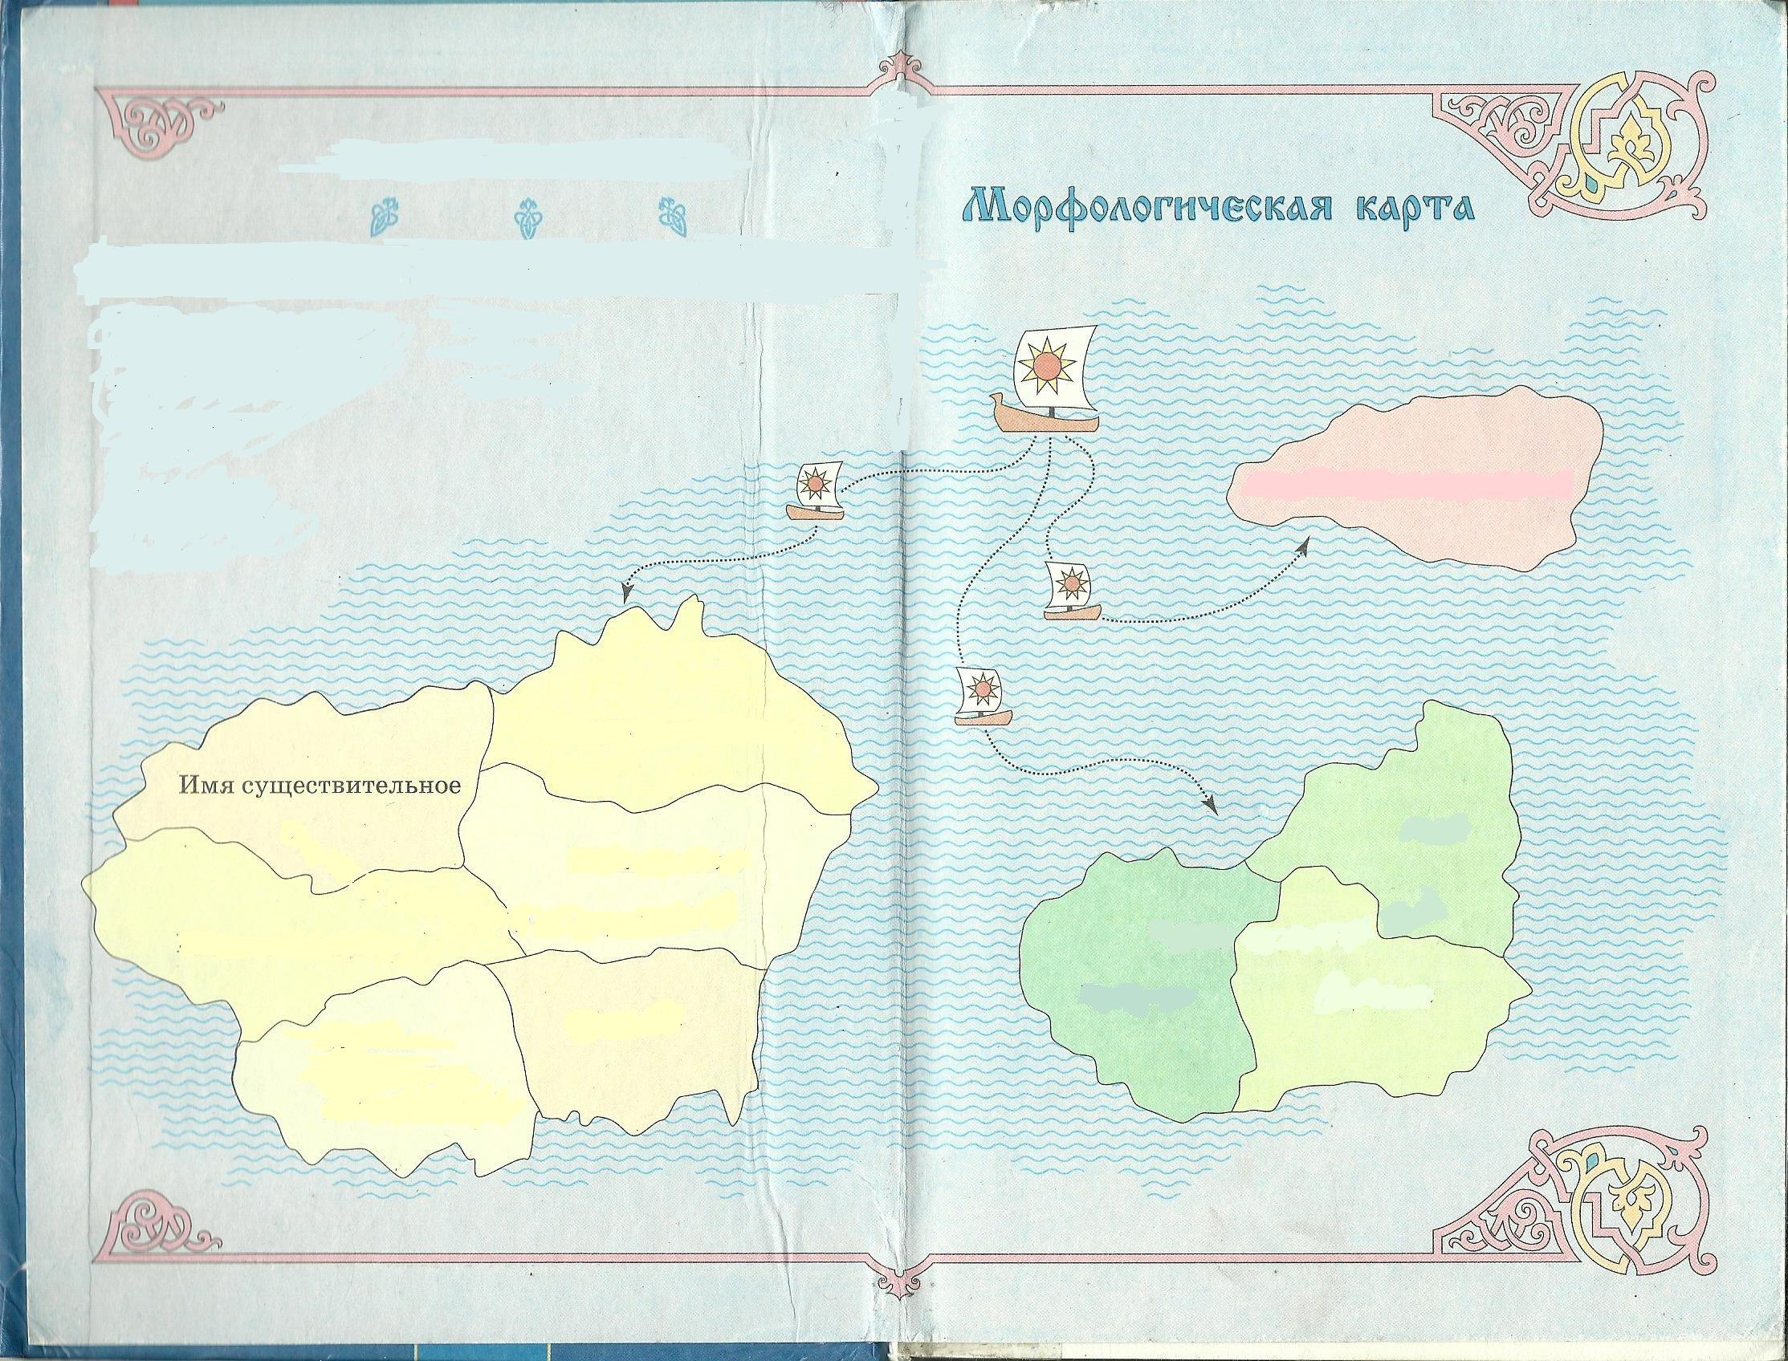

Slide 12
Имя прилагательное – часть речи, которая обозначает признак предмета и отвечает на вопросы Какой? Какая? Какое? Какие?

Slide 13
В (дальней) походе, с (неожиданная) радостью, на (розоватые) облаках, к (раскидистая) ели, на (могучий)дубе.

Slide 14
Проверь себя:
В дальнем походе, с неожиданной радостью, на розоватых облаках, к раскидистой ели, на могучем дубе.

Slide 15
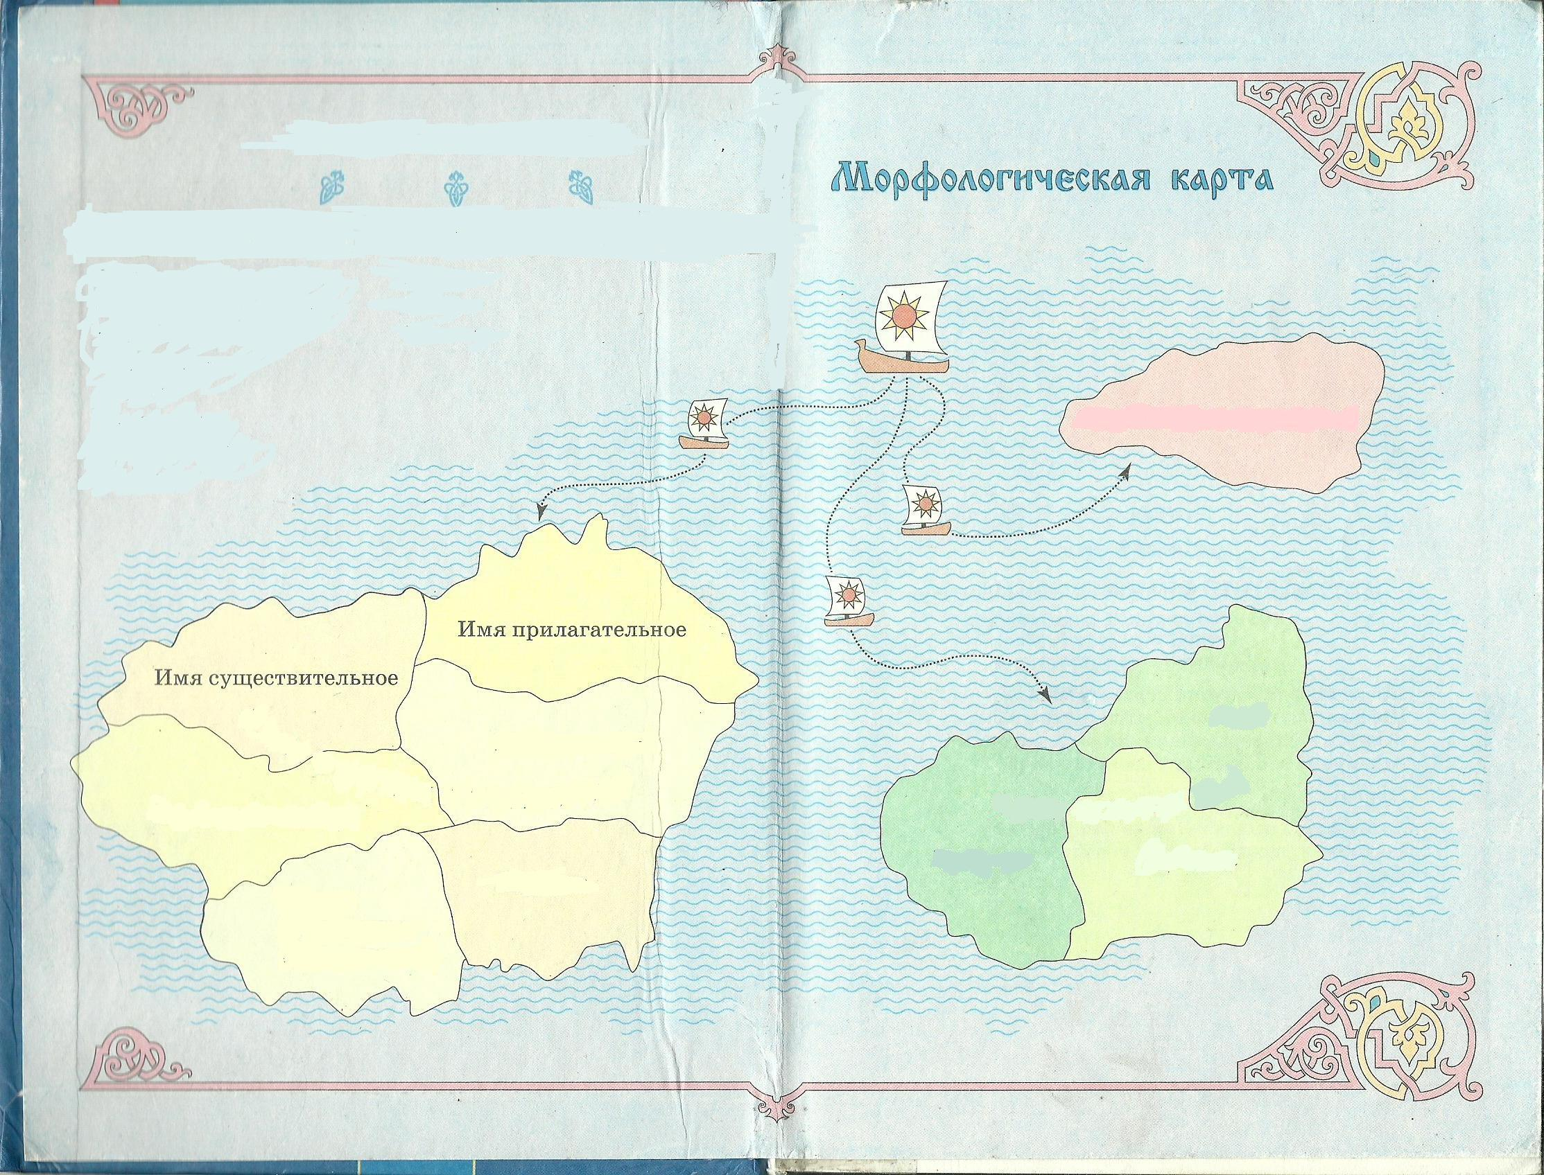

Slide 16
Глагол – часть речи, которая обозначает действие предмета и отвечает на вопросы Что делать? Что сделать?

Slide 17
Смотреть – сказать – желать -

Slide 18
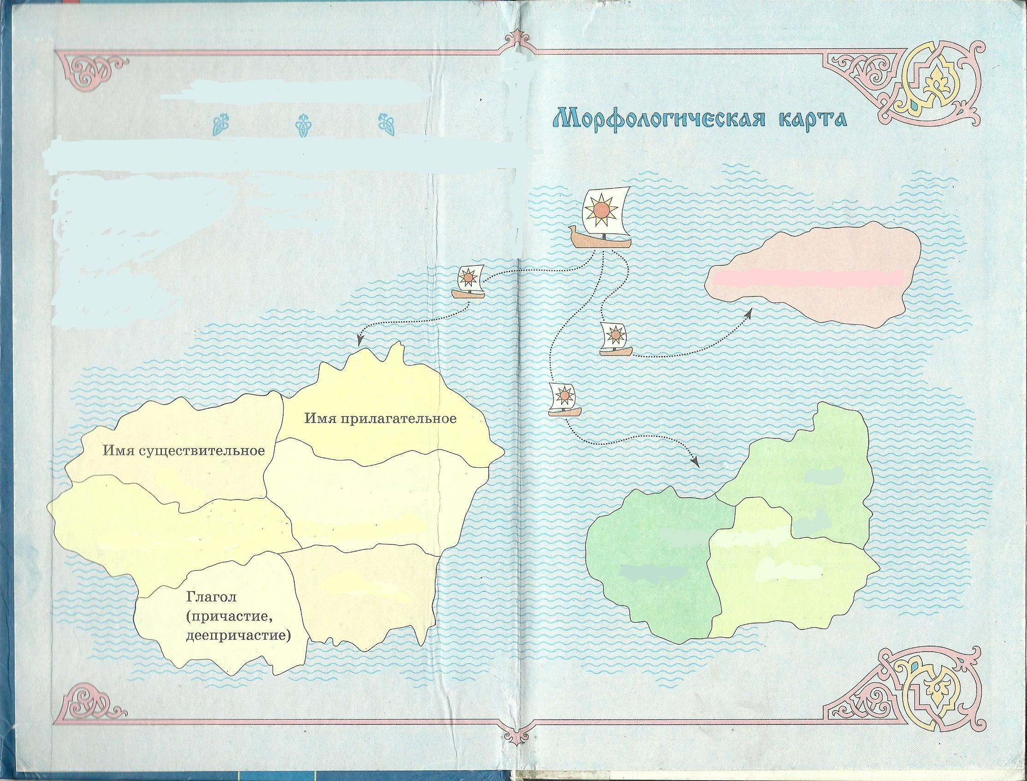

Slide 19
Физкультминутка

Slide 20
Имя числительное – часть речи, которая обозначает количество или порядок предметов при счете и отвечает на вопросы Сколько? Который?

Slide 21
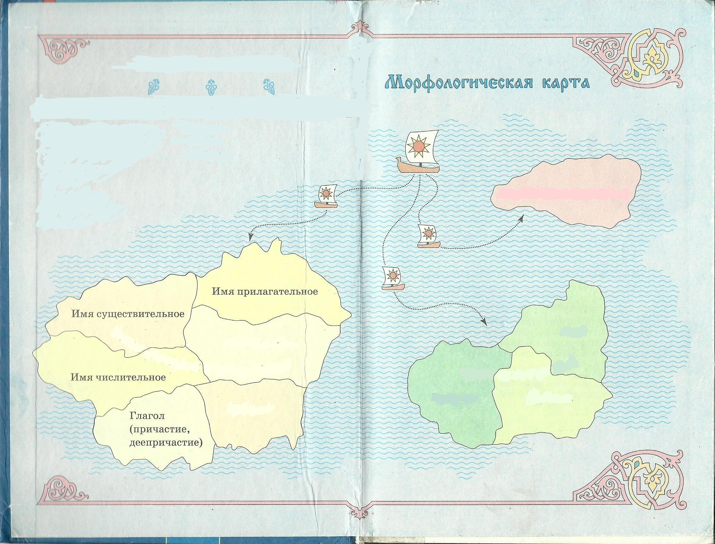

Slide 22
4 3 5 2 6 1 4 3 7 1 3
Ключ:
1-и
2-т
3-е
4-м
5-с
6-о
7-н

Slide 23
Наша школа новая. Школа построена в прошлом году. Здание школы имеет четыре этажа. Здание снаружи очень красиво.

Slide 24
Проверь себя :Наша школа новая. Она построена в прошлом году. Здание школы имеет четыре этажа. Оно снаружи очень красиво.

Slide 25
Местоимение – часть речи, которая указывает на предмет, но не называет его

Slide 26


Slide 27
чие ре

Slide 28
Наречие – часть речи, которая обозначает признак действия и отвечает на вопросы где? когда? как?

Slide 29
Красивый низ правый близкий

Slide 30
Проверь себя : красиво внизу направо близко

Slide 31
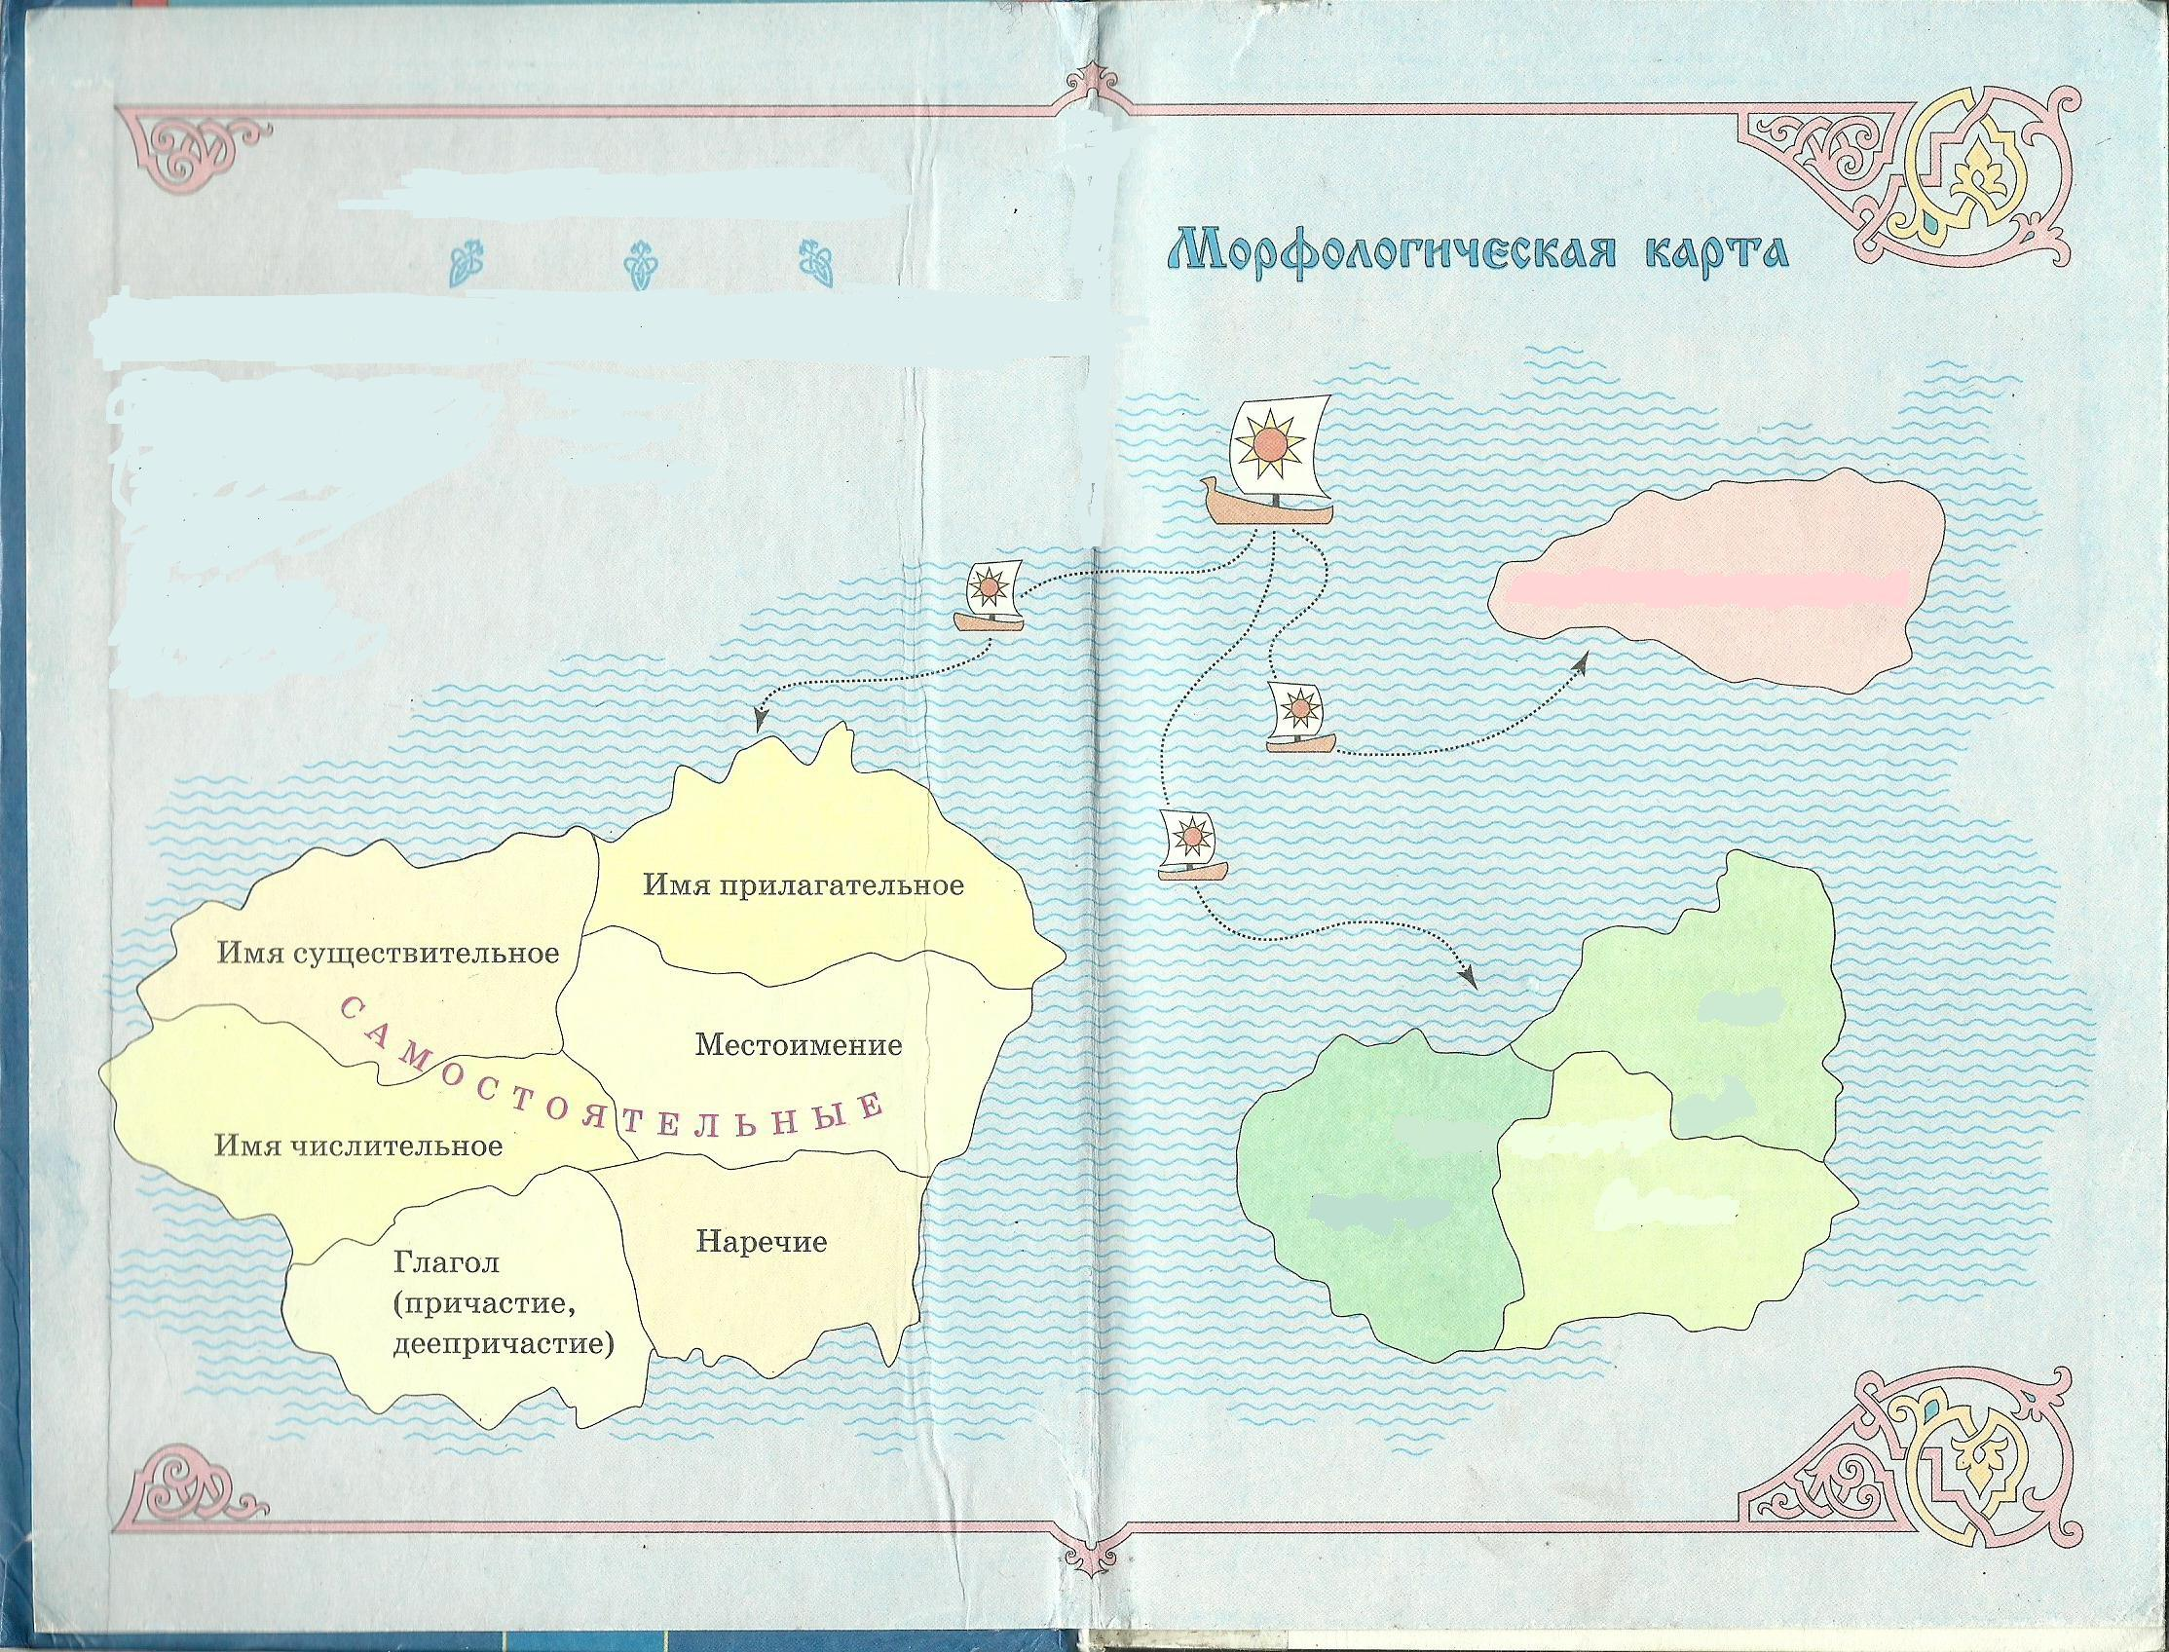

Slide 32
Рыхлый снег темнеет … марте,
Тают льдинки … окне,
Зайчик бегает … парте
И … карте …стене.

Slide 33
Проверь себя:
Рыхлый снег темнеет в марте,
Тают льдинки на окне,
Зайчик бегает по парте
И по карте на стене.

Slide 34
Предлог – часть речи, которая служит для связи слов в предложении.

Slide 35


Slide 36
Физкультминутка

Slide 37
Дети ходили в лес за ягодами и грибами.
Дети ходили в лес за ягодами, а не за грибами.

Slide 38
    Союз – часть речи, которая служит для связи однородных членов предложения и простых предложений в составе сложного.

Slide 39


Slide 40
Мы, - промолвили частицы, -
Можем с каждым подружиться,
Выражаем утвержденье,
Отрицание, сомненье.
Частицы ЖЕ,НЕ,ЛИ

Slide 41
    Частицы вносят дополнительные оттенки в значения других слов или предложений.

Slide 42
Нам интересно название второго острова.

Slide 43
Нам не интересно название второго острова.

Slide 44
Нам интересно ли название второго острова.

Slide 45
Нам же интересно название второго острова.

Slide 46
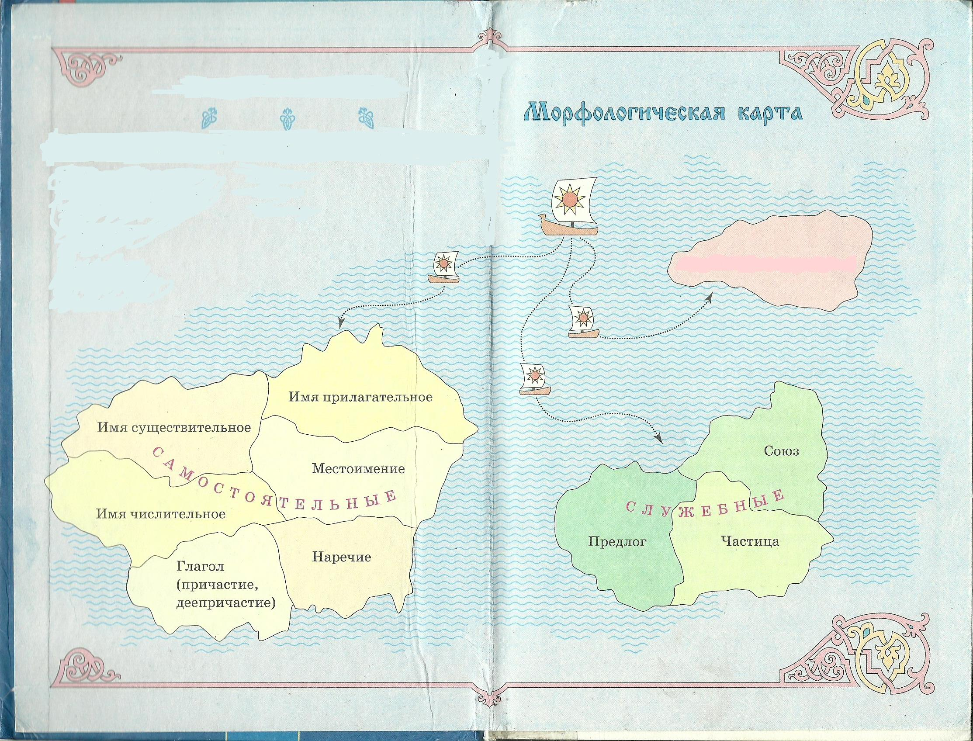

Slide 47
Сердце так и гложет страх. Ах!
Ох, не помню, как назло!
Вот бы нынче повезло!
Я по списку дальше всех! Эх!
Ох, беда уже близка!
Так и ждет меня доска.
Если б кто-нибудь помог. Ох!
Ух, захватывает дух.
Ух! Ах, эх, ох.
Ух , не вызвали!

Slide 48
    Междометия выражают эмоции и побуждения, но не называют их.

Slide 49
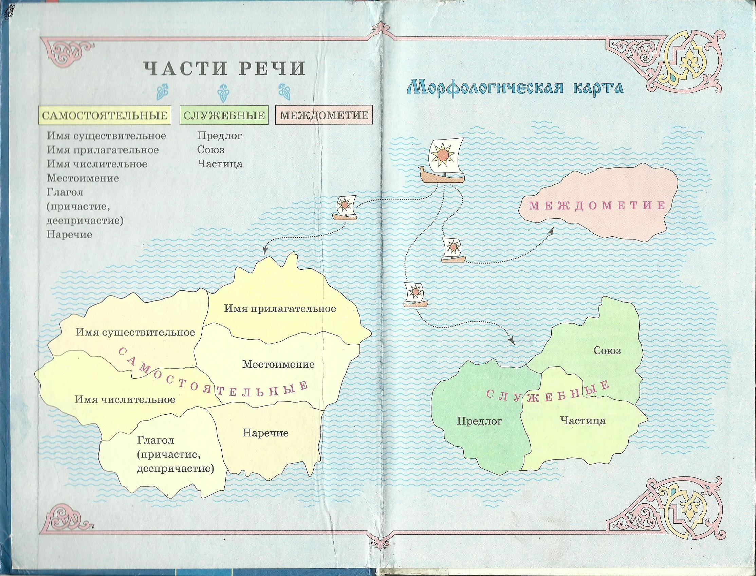

Slide 50
Мы сегодня изучали части речи русского языка.

Slide 51
Счастливого плавания !
Скачано с сайта www.uroki.net

